Slide 1
HERZLICH WILLKOMMEN zur Lektion 1

Slide 2
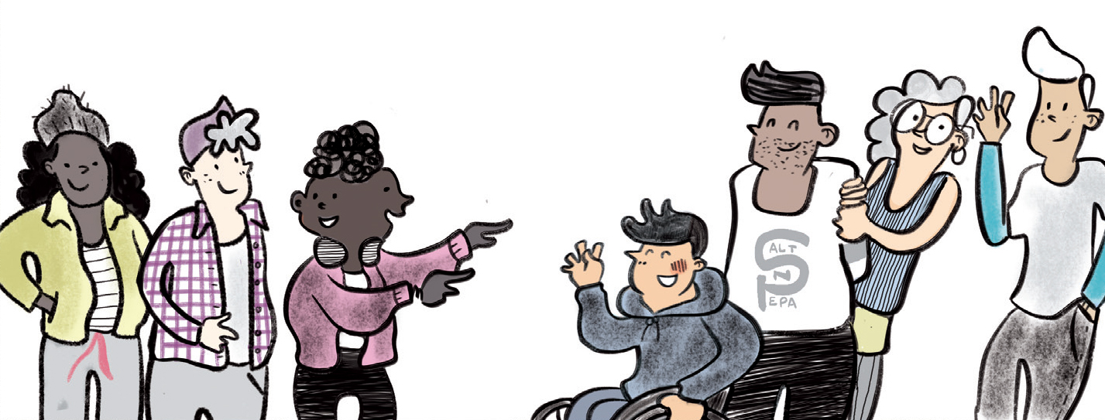
Tipps und Tricks für unseren Club
Habt Spaß! ☺
Stellt Fragen – so lernen wir mehr!
2

Slide 3

Unsere Lernziele heute
Wir lesen einen Comic.
Wir lernen etwas über Berlin.
3

Slide 4
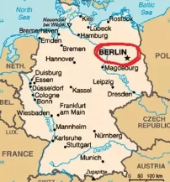
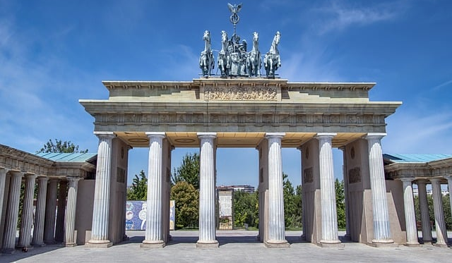
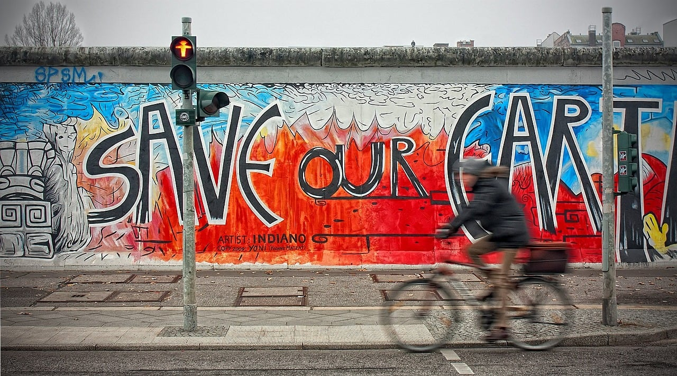
Wo sind wir in dem Comic?
Spekuliert!
4

Slide 5
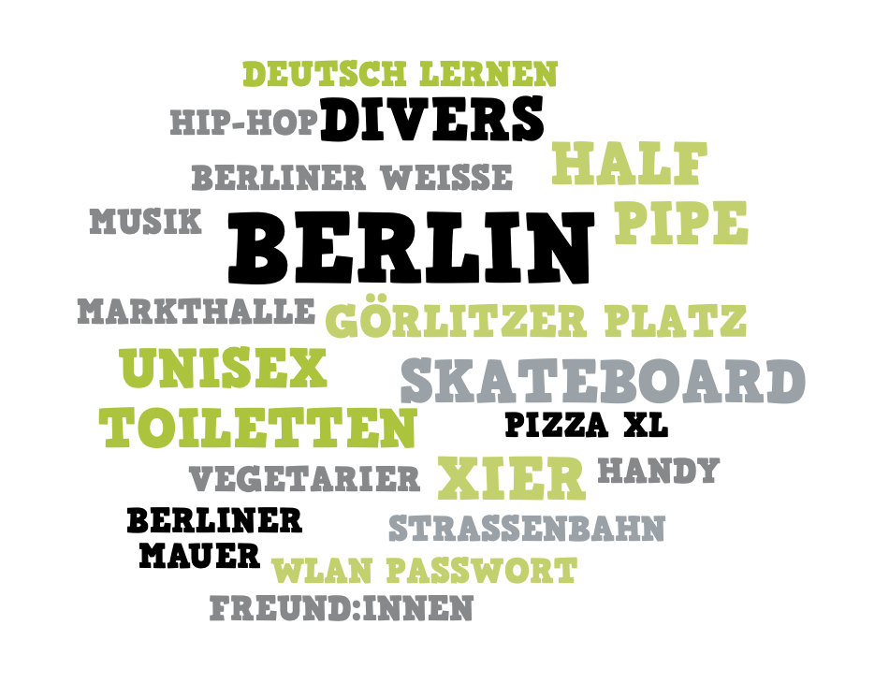

Analysiert die Wörter im Team.
Schreibt eure Ideen auf!
Ihr könnt auch ein Wörterbuch benutzen: www.leo.org
5

Slide 6


Worum geht es in dem Comic?
Wir lesen Seite 5.
6

Slide 7
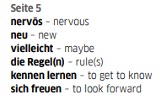
7

Slide 8
8

Slide 9
9

Slide 10
Worum geht es in dem Comic?
Diskutiert die Fragen im Team.
1. Wie heißen die Protagonisten?
2. Was machen sie in Berlin?
10

Slide 11
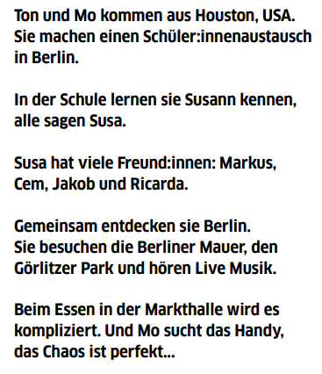
Worum geht es in dem Comic?
Lest die Zusammenfassung.
11

Slide 12
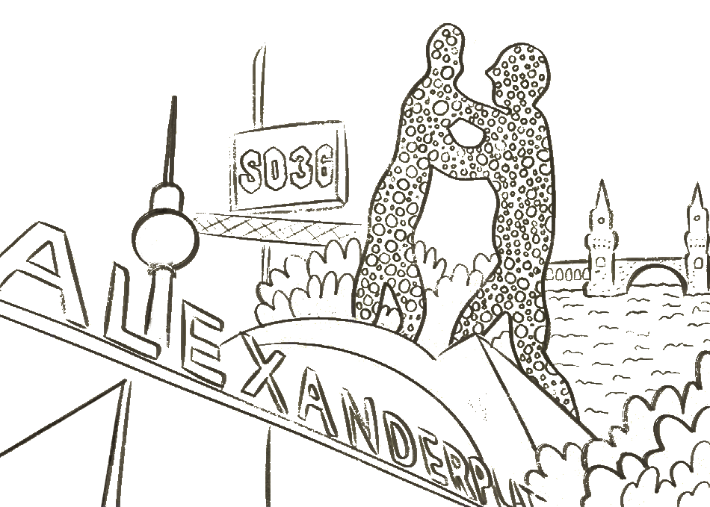
Wie heißen die Sehenswürdigkeiten?
Spekuliert in der Gruppe.
3
4
Nummer 1 ist ...
Ich glaube Nummer 2 ist ...
Keine Ahnung!
2
1
5
12

Slide 13
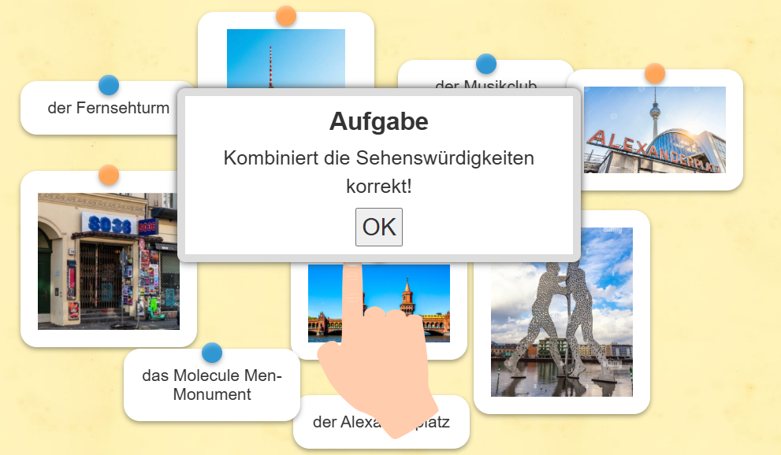
Wie heißen die Sehenswürdigkeiten?
Kombiniert in der Gruppe.
https://learningapps.org/watch?v=pzg84gne524
13

Slide 14

Sehenswürdigkeiten in Berlin
Recherchiert in kleinen Gruppen.
Gruppe A – der Musikclub S036
Gruppe B – der Fernsehturm
Gruppe C – der Alexanderplatz
Gruppe D – das Molecule Men-Monument
Gruppe E – die Oberbaumbrücke
14

Slide 15
Sehenswürdigkeiten in Berlin
Präsentiert eure Sehenswürdigkeit in der Gruppe.
Was ist die Sehenswürdigkeit?
Was ist die Sehenswürdigkeit?
Wo in Berlin liegt die Sehenswürdigkeit?
Warum ist sie bekannt?
15

Slide 16
Welche Sehenswürdigkeit(en)
möchtet ihr besichtigen?
Diskutiert in kleinen Gruppen.
Ich möchte gerne XXX besichtigen. Es ist interessant. Ich mag Geschichte/Kunst/ Musik/ Türme.
Ich möchte XXX nicht besichtigen.
Es ist langweilig.
Ich mag keine Geschichte/Kunst/Musik/Türme.
16

Slide 17
Haben wir unsere Lernziele erreicht?
Wir lesen einen Comic.
Wir lernen etwas über Berlin.
17

Slide 18
Bis zum nächsten Mal mit
18

